Slide 1
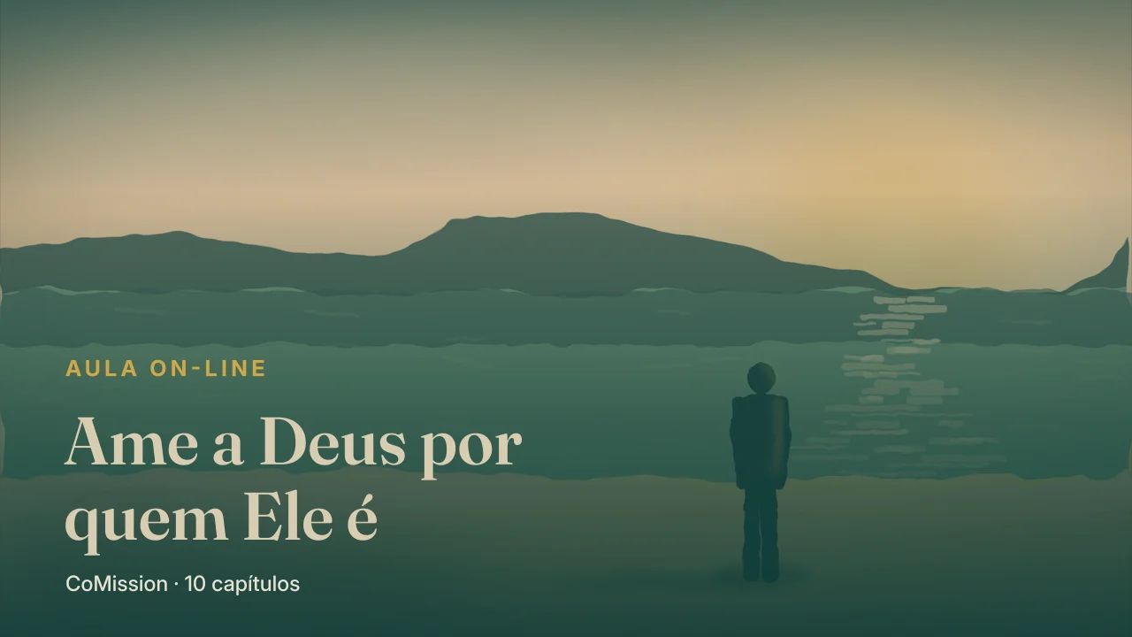
Notes:
Difícil amar um Deus que você não vê

Slide 2
DIFÍCIL AMAR UM DEUS QUE VOCÊ NÃO VÊ
Alguém que
eu nunca vi?
Notes:
Aqui vai uma objeção justa, e muita gente carrega ela calada. Como é que eu vou amar alguém que nunca vi?

Slide 3
Deus não está na sala
desse jeito.
Notes:
Você ama os seus filhos, porque pode abraçá-los. Deus não está na sala desse jeito.

Slide 4
PEDRO
OS LEITORES
andou com
Jesus
nunca
o viram
Notes:
Pedro estava escrevendo para gente que tinha o mesmo problema. Ele tinha andado com Jesus. Eles não.

Slide 5
“
e, embora não O tenhais visto, O amais, e embora não O vejais agora, mas creiais n'Ele, vos alegrais grandemente com uma alegria indizível e cheia de glória…
1 PEDRO 1:8 · OTB
Notes:
e, embora não O tenhais visto, O amais, e embora não O vejais agora, mas creiais n'Ele, vos alegrais grandemente com uma alegria indizível e cheia de glória.

Slide 6
NÃO É UMA ORDEM
Já está
acontecendo.
Notes:
Pedro não está mandando eles tentarem. Está dizendo o que já está acontecendo.

Slide 7
É
possível.
Notes:
Eles não o viram, e mesmo assim o amam. Então é possível.

Slide 8
COMO ISSO ACONTECE
Conhecendo
a pessoa.
Notes:
Então como alguém chega a amar uma pessoa que não pode ver? Conhecendo essa pessoa.

Slide 9
LONGE
Uma avó
só por áudio.
Notes:
Pense em alguém que você ama e que está longe. Uma avó lá no interior, com quem você só fala por áudio no celular. Um amigo que foi morar em outro país.

Slide 10
NÃO PORQUE
PORQUE
ela está
na sua frente
você
conhece ela
Notes:
Você não ama essa pessoa porque ela está na sua frente. Você ama porque conhece ela.

Slide 11
O jeito de rir.
O que importa para ela.
Notes:
O jeito de rir. O que importa para ela. O que ela fez por você. Como ela trata os outros.

Slide 12
Não de vê-lo
com os olhos.
Notes:
Com Deus é igual. A relação não depende de você vê-lo com os olhos.

Slide 13
DEPENDE DE
O caráter dele. A Palavra dele.
A obra dele.
Notes:
Depende de conhecer o caráter dele, crer na Palavra dele, e aprender a reconhecer a obra dele.

Slide 14
NA BÍBLIA
NOS SEUS DIAS
como ele é,
o que ele disse
o que ele
está fazendo
Notes:
Conhecer o caráter dele é saber como ele é. Crer na Palavra dele é confiar no que ele disse. Reconhecer a obra dele é perceber o que ele está fazendo, na Bíblia e nos seus dias comuns.

Slide 15
Tem uma
armadilha.
Notes:
Mas aqui tem uma armadilha.

Slide 16
SABER SOBRE
CONHECER
respostas, doutrinas,
versículos
ele
Notes:
Você pode saber muitos fatos sobre Deus. As respostas certas, as doutrinas, os versículos. E mesmo assim não conhecê-lo.

Slide 17
“Altura. Aniversário. Endereço.
Nunca conversou com ele.”
Notes:
É como saber a altura, o aniversário e o endereço de um homem, sem nunca ter conversado com ele.

Slide 18
Quem ele
realmente é.
Notes:
O que você está buscando é descobrir quem ele realmente é.

Slide 19
DESCUBRA
Como ele é?
O que deixa ele alegre?
Notes:
O caráter dele. Como ele é? O que ele ama. O que deixa ele alegre?

Slide 20
DESCUBRA
Fidelidade. Misericórdia.
Justiça. Santidade.
Notes:
O que ele valoriza. Com o que ele se importa que você ainda não se importa? E a fidelidade dele, a misericórdia dele, a justiça dele e a santidade dele.

Slide 21
Mais para
amar.
Notes:
Quanto mais disso você vê, mais você vai encontrar para amar.

Slide 22
NÃO
MAS
uma definição
uma pessoa
Notes:
Ninguém ama uma definição. As pessoas amam uma pessoa.

Slide 23
“Eu chego a amar a Deus
chegando a conhecê-lo.”
Notes:
Aqui vai a frase para levar nesta semana. Eu chego a amar a Deus chegando a conhecê-lo.

Slide 24
NESTA SEMANA
Amar alguém
que eu não vejo?
Notes:
Nesta semana, responda por escrito a duas perguntas. Primeira, o que significa para mim amar alguém que eu não vejo?

Slide 25
O que eu preciso
conhecer de Deus?
Notes:
E segunda, o que eu preciso conhecer de Deus, para amá-lo mais?

Slide 26
EXPERIMENTE
Um dia para escrever.
Uma pessoa para conversar.
COMISSION
Notes:
Marque um dia para escrever, e converse sobre as suas respostas com uma pessoa.

